Slide 2
Итоги встречи на Коне
Полухин Антон
Antony Polukhin

Slide 3
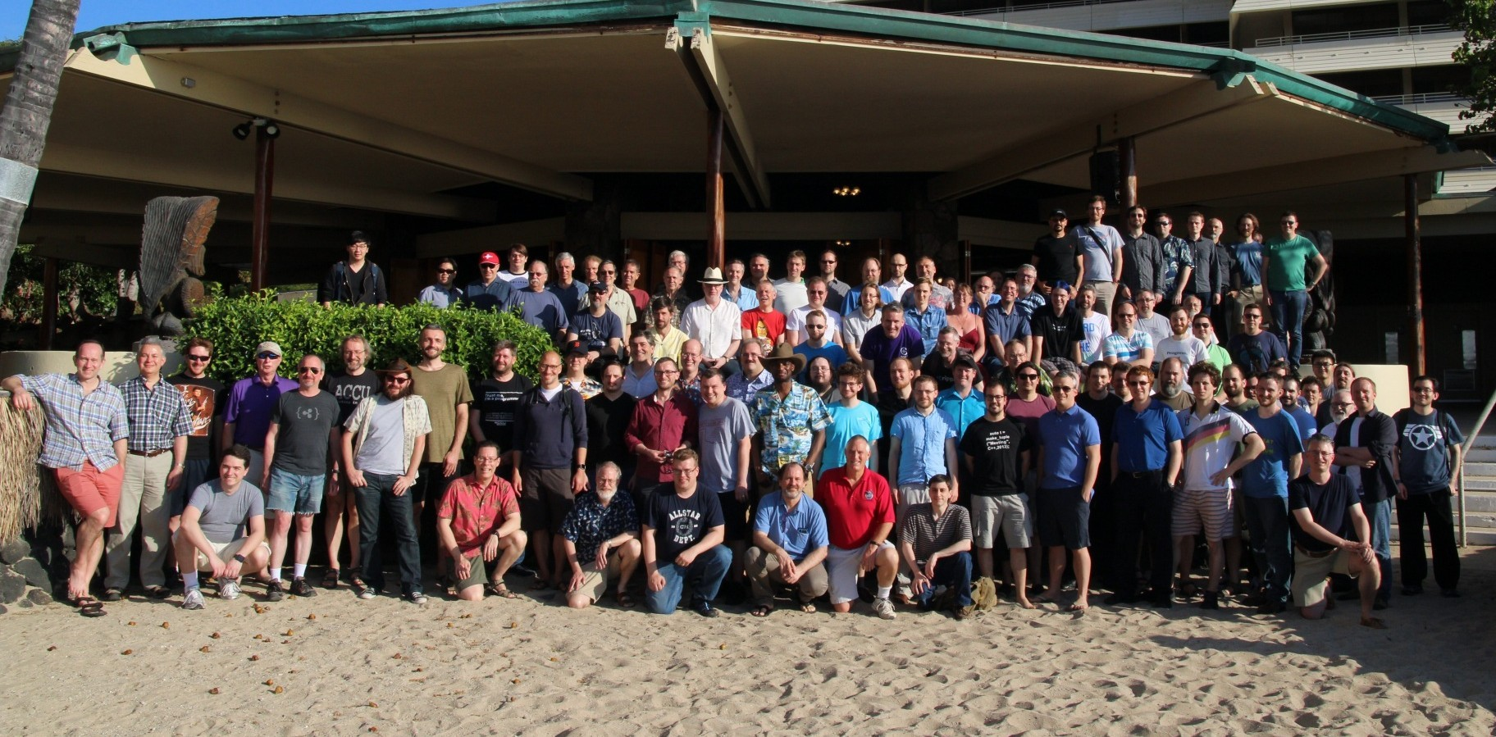
Итоги встречи на Коне
<number> / 49

Slide 4

Содержание
C++2a
C++20
Модули
Сопрограммы
std::format
std::stacktrace
Что дальше?
Итоги встречи на Коне

Slide 5
Модули?
Итоги встречи на Коне

Slide 6
Модули!
Итоги встречи на Коне

Slide 7
Модулям быть в C++20!
Итоги встречи на Коне

Slide 8
Modules Inro
// экспортирует макросы, экспортирует все символы, чувствительно к макросам
#include <iostream>
Итоги встречи на Коне
<number> / 49

Slide 9
Modules Inro
// экспортирует макросы, экспортирует все символы, чувствительно к макросам
#include <iostream>
// экспортирует макросы, экспортирует все символы, к макросам НЕ чувствительно
import <iostream>;
Итоги встречи на Коне
<number> / 49

Slide 10
Modules Inro
// экспортирует макросы, экспортирует все символы, чувствительно к макросам
#include <iostream>
// экспортирует макросы, экспортирует все символы, к макросам НЕ чувствительно
import <iostream>;
// НЕ экспортирует макросы, к макросам НЕ чувствительно
import std.iostream; // TODO: не в C++20
Итоги встречи на Коне
<number> / 49

Slide 11
Modules Impl base
import <iostream>; // Что под капотом?
Итоги встречи на Коне
<number> / 49

Slide 12
Modules Impl base
// <iostream>
#ifndef _GLIBCXX_IOSTREAM
#define _GLIBCXX_IOSTREAM 1
#pragma GCC system_header
#include <bits/c++config.h>
#include <ostream>
#include <istream>
<...>
#endif /* _GLIBCXX_IOSTREAM */
Итоги встречи на Коне
<number> / 49

Slide 13
Modules Impl supreme
import std.iostream; // Что под капотом?
Итоги встречи на Коне
<number> / 49

Slide 14
Modules Impl supreme
// std.iostream
// Вcё будет не так, но для примера сгодится:
module std.iostream;
export import std.istream;
export import std.ostream; // Что под капотом?
Итоги встречи на Коне
<number> / 49

Slide 15
Modules Impl supreme
// std.ostream
// Наверное как-то вот так:
export module std.ostream;
import <ostream>;
export std::basic_ostream;
export std::ostream;
export std::wostream;
...
Итоги встречи на Коне
<number> / 49

Slide 16
Корутины?
Итоги встречи на Коне

Slide 17
Корутины!
Итоги встречи на Коне

Slide 18
Корутинам быть в C++20!
Итоги встречи на Коне

Slide 19
Coroutines Inro
awaitable<void> echo(tcp::socket socket) {
try {
char data[1024];
for (;;) {
std::size_t n = co_await socket.async_read_some(boost::asio::buffer(data),
use_awaitable);
co_await async_write(socket, boost::asio::buffer(data, n), use_awaitable);
}
} catch (std::exception& e) {
std::printf("echo Exception: %s\n", e.what());
}
}
Итоги встречи на Коне
<number> / 49

Slide 20
Coroutines Inro
awaitable<void> echo(tcp::socket socket) {
try {
char data[1024];
for (;;) {
std::size_t n = co_await socket.async_read_some(boost::asio::buffer(data),
use_awaitable);
co_await async_write(socket, boost::asio::buffer(data, n), use_awaitable);
}
} catch (std::exception& e) {
std::printf("echo Exception: %s\n", e.what());
}
}
Итоги встречи на Коне
<number> / 49

Slide 21
Coroutines Inro
awaitable<void> echo(tcp::socket socket) {
try {
char data[1024];
for (;;) {
std::size_t n = co_await socket.async_read_some(boost::asio::buffer(data),
use_awaitable);
co_await async_write(socket, boost::asio::buffer(data, n), use_awaitable);
}
} catch (std::exception& e) {
std::printf("echo Exception: %s\n", e.what());
}
}
Итоги встречи на Коне
<number> / 49

Slide 22
Coroutines Inro
awaitable<void> echo(tcp::socket socket) {
try {
char data[1024];
for (;;) {
std::size_t n = co_await socket.async_read_some(boost::asio::buffer(data),
use_awaitable);
co_await async_write(socket, boost::asio::buffer(data, n), use_awaitable);
}
} catch (std::exception& e) {
std::printf("echo Exception: %s\n", e.what());
}
}
Итоги встречи на Коне
<number> / 49

Slide 23
Coroutines Inro
awaitable<void> echo(tcp::socket socket) {
try {
char data[1024];
for (;;) {
std::size_t n = co_await socket.async_read_some(boost::asio::buffer(data),
use_awaitable);
co_await async_write(socket, boost::asio::buffer(data, n), use_awaitable);
}
} catch (std::exception& e) {
std::printf("echo Exception: %s\n", e.what());
}
}
Итоги встречи на Коне
<number> / 49

Slide 24
Coroutines Inro
awaitable<void> echo(tcp::socket socket) {
try {
char data[1024];
for (;;) {
std::size_t n = co_await socket.async_read_some(boost::asio::buffer(data),
use_awaitable);
co_await async_write(socket, boost::asio::buffer(data, n), use_awaitable);
}
} catch (std::exception& e) {
std::printf("echo Exception: %s\n", e.what());
}
}
Итоги встречи на Коне
<number> / 49

Slide 25
Coroutines Inro
awaitable<void> echo(tcp::socket socket) {
try {
char data[1024];
for (;;) {
std::size_t n = co_await socket.async_read_some(boost::asio::buffer(data),
use_awaitable);
co_await async_write(socket, boost::asio::buffer(data, n), use_awaitable);
}
} catch (std::exception& e) {
std::printf("echo Exception: %s\n", e.what());
}
}
Итоги встречи на Коне
<number> / 49

Slide 26
Coroutines Inro
awaitable<void> listener() {
auto executor = co_await this_coro::executor;
tcp::acceptor acceptor(executor, {tcp::v4(), 55555});
for (;;) {
tcp::socket socket = co_await acceptor.async_accept(use_awaitable);
co_spawn(executor,
[socket = std::move(socket)]() mutable {
return echo(std::move(socket));
},
detached);
}
}
Итоги встречи на Коне
<number> / 49

Slide 27
Coroutines Inro
awaitable<void> listener() {
auto executor = co_await this_coro::executor;
tcp::acceptor acceptor(executor, {tcp::v4(), 55555});
for (;;) {
tcp::socket socket = co_await acceptor.async_accept(use_awaitable);
co_spawn(executor,
[socket = std::move(socket)]() mutable {
return echo(std::move(socket));
},
detached);
}
}
Итоги встречи на Коне
<number> / 49

Slide 28
Coroutines Inro
awaitable<void> listener() {
auto executor = co_await this_coro::executor;
tcp::acceptor acceptor(executor, {tcp::v4(), 55555});
for (;;) {
tcp::socket socket = co_await acceptor.async_accept(use_awaitable);
co_spawn(executor,
[socket = std::move(socket)]() mutable {
return echo(std::move(socket));
},
detached);
}
}
Итоги встречи на Коне
<number> / 49

Slide 29
Coroutines Inro
awaitable<void> listener() {
auto executor = co_await this_coro::executor;
tcp::acceptor acceptor(executor, {tcp::v4(), 55555});
for (;;) {
tcp::socket socket = co_await acceptor.async_accept(use_awaitable);
co_spawn(executor,
[socket = std::move(socket)]() mutable {
return echo(std::move(socket));
},
detached);
}
}
Итоги встречи на Коне
<number> / 49

Slide 30
Coroutines Inro
awaitable<void> listener() {
auto executor = co_await this_coro::executor;
tcp::acceptor acceptor(executor, {tcp::v4(), 55555});
for (;;) {
tcp::socket socket = co_await acceptor.async_accept(use_awaitable);
co_spawn(executor,
[socket = std::move(socket)]() mutable {
return echo(std::move(socket));
},
detached);
}
}
Итоги встречи на Коне
<number> / 49

Slide 31
Coroutines Inro
int main() {
try {
boost::asio::io_context io_context(1);
boost::asio::signal_set signals(io_context, SIGINT, SIGTERM);
signals.async_wait([&](auto, auto) { io_context.stop(); });
co_spawn(io_context, listener, detached);
io_context.run();
} catch (std::exception& e) {
std::printf("Exception: %s\n", e.what());
}
}
Итоги встречи на Коне
<number> / 49

Slide 32
Корутины могут стать красивее!
Итоги встречи на Коне

Slide 33
Coroutines Inro
awaitable<void> echo(tcp::socket socket) {
try {
char data[1024];
for (;;) {
std::size_t n = co_await socket.async_read_some(boost::asio::buffer(data),
use_awaitable);
co_await async_write(socket, boost::asio::buffer(data, n), use_awaitable);
}
} catch (std::exception& e) {
std::printf("echo Exception: %s\n", e.what());
}
}
Итоги встречи на Коне
<number> / 49

Slide 34
Coroutines Inro
awaitable<void> echo(tcp::socket socket) async {
try {
char data[1024];
for (;;) {
std::size_t n = await socket.async_read_some(boost::asio::buffer(data),
use_awaitable);
await async_write(socket, boost::asio::buffer(data, n), use_awaitable);
}
} catch (std::exception& e) {
std::printf("echo Exception: %s\n", e.what());
}
}
Итоги встречи на Коне
<number> / 49

Slide 35
std::format
Итоги встречи на Коне

Slide 36
Format Inro
Итоги встречи на Коне
<number> / 49

Slide 37
Format Inro
std::string res0 = std::format("{} from {}", "Hello", "Russia");
Итоги встречи на Коне
<number> / 49

Slide 38
Format Inro
std::string res0 = std::format("{} from {}", "Hello", "Russia");
std::string res1 = std::format("{1} from {0}", "Russia", "Hello");
Итоги встречи на Коне
<number> / 49

Slide 39
Format Inro
std::string res0 = std::format("{} from {}", "Hello", "Russia");
std::string res1 = std::format("{1} from {0}", "Russia", "Hello");
int width = 10;
int precision = 3;
std::string s = std::format("{0:{1}.{2}f}", 12.345678, width, precision); // " 12.346"
Итоги встречи на Коне
<number> / 49

Slide 40
Format Inro
std::string res0 = std::format("{} from {}", "Hello", "Russia");
std::string res1 = std::format("{1} from {0}", "Russia", "Hello");
int width = 10;
int precision = 3;
std::string s = std::format("{0:{1}.{2}f}", 12.345678, width, precision); // " 12.346"
std::array<char, 200> buffer;
std::format_to_n(buffer.data(), buffer().size(), "{0:b} {0:d} {0:o} {0:x}", 42);
assert(buffer.data() == "101010 42 52 2a"sv);
Итоги встречи на Коне
<number> / 49

Slide 41
std::stacktrace
Итоги встречи на Коне

Slide 42
std::stacktrace
Итоги встречи на Коне
<number> / 49

Slide 43
std::stacktrace
std::stack_frame → std::stacktrace_entry
Итоги встречи на Коне
<number> / 49

Slide 44
std::stacktrace
std::stack_frame → std::stacktrace_entry
std::stacktrace → std::backtrace
Итоги встречи на Коне
<number> / 49

Slide 45
std::stacktrace
std::stack_frame → std::stacktrace_entry
std::stacktrace → std::backtrace
std::stacktrace_entry → std::backtrace_entry
Итоги встречи на Коне
<number> / 49

Slide 46
Есть замечания к C++20?
Итоги встречи на Коне

Slide 47

Итоги встречи на Коне
<number> / 49

Slide 48
Спасибо

Slide 49

Полухин Антон
Старший разработчик Yandex.Taxi
antoshkka@gmail.com
antoshkka@yandex-team.ru
https://github.com/apolukhin
https://stdcpp.ru/

